Slide 1


CNN Image Emotion Recognision
Ταπτά Ελένη
Κούγκουλα Μαγδαληνή

Slide 2
Αναγνώριση Συναισθήματος Εικόνων με χρήση Συνελικτικού Δικτύου (CNN)
Aνάπτυξη αλγορίθμου στο σύνολο δεδομένων FER2013 χρησιμοποιώντας το CNN
Επτά εκφράσεις:
Θυμός
Ευτυχία
Θλίψη
Έκπληξη
Φόβος
Ουδέτερο
Αηδία
Αυτό ο αλγόριθμος που δημιουργήθηκε με τη χρήση του CNN μπορεί να χρησιμοποιηθεί για την ανίχνευση εκφράσεων προσώπου και σε πραγματικό χρόνο.

Slide 3
Σύνολο Δεδομένων FER2013
Πρόκληση Kaggle στο FER
Αποτελείται από :
35.887 επισημασμένες εικόνες
3589 train
28709 test εικόνες
3589 private test εικόνες, στις οποίες διεξήχθη η τελική δοκιμή κατά τη διάρκεια της πρόκλησης FER
Εικόνες μεγέθους48x48
Ασπρόμαυρες εικόνες
Διαφέρουν ως προς την οπτική γωνία, τον φωτισμό και την κλίμακα.

Slide 4
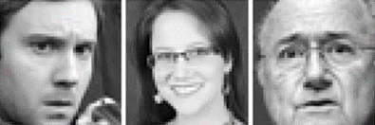
Αριθμός Αριθμός Εικόνων Συναίσθημα
0 4593 Θυμός
1 547 Αηδία
2 5121 Φόβος
3 8989 Ευτυχία
4 6077 Λύπη
5 4002 Έκπληξη
6 6198 Ουδέτερος

Slide 5
Αλγόριθμος
Είσοδος
Προ Επεξεργασία
Ανίχνευση Συναισθήματος
Αύξηση Δεδομένων
Έξοδος
Προ Επεξεργασία
Ομαλοποίηση
Αλλαγή Μεγέθους
Τυποποίηση

Slide 6
Ανίχνευση Συναισθημάτων- Δίκτυο CNN
Στρώμα συνένωσης (Convolution Layer)
Μέγιστη ομαδοποίηση (Max Pooling)
Πλήρως συνδεδεμένο επίπεδο (Fully Connected Layer)
Συνάρτηση ενεργοποίησης (Activation function)
Μαλακή κορύφωση (Softmax)
Κανονικοποίηση παρτίδας (Batch Normalization)

Slide 7
Αύξηση Δεδομένων Εικόνας
Τεχνητή δημιουργία νέων δεδομένων εκπαίδευσης από υπάρχοντα εκπαιδευτικά δεδομένα
Περιλαμβάνει τη δημιουργία μετασχηματισμένων εκδόσεων εικόνων στο σύνολο δεδομένων εκπαίδευσης που ανήκουν στην ίδια τάξη με την αρχική εικόνα
Ο σκοπός είναι να επεκταθεί το σύνολο δεδομένων εκπαίδευσης με νέα, εύλογα παραδείγματα
Αυτό σημαίνει, παραλλαγές των εικόνων που καθορίζονται από το μοντέλο

Slide 8
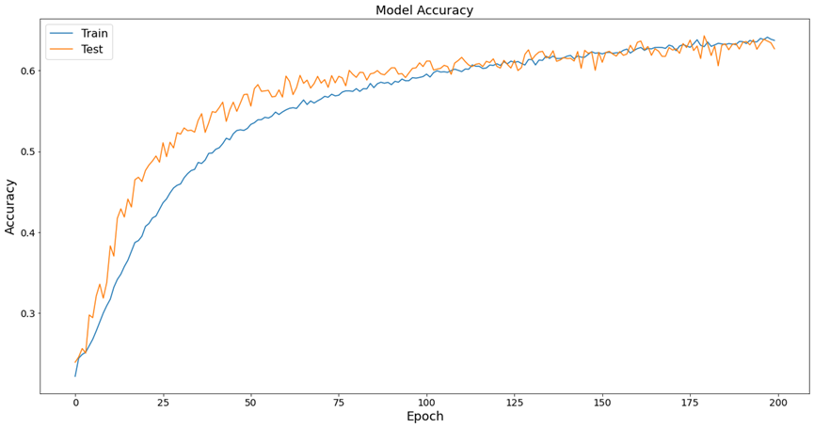

Slide 9
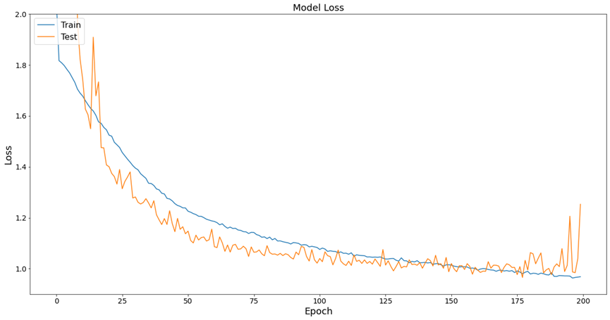

Slide 10
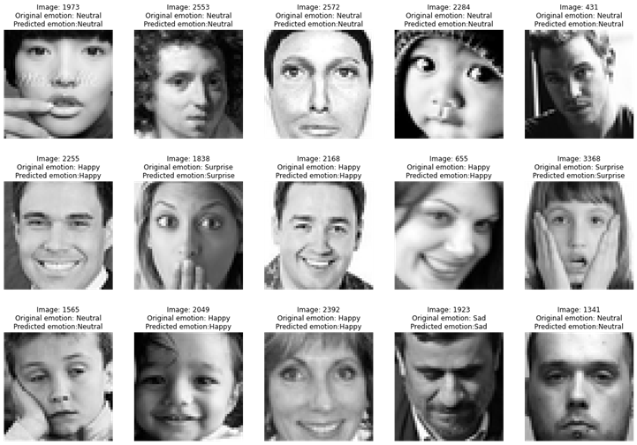

Slide 11
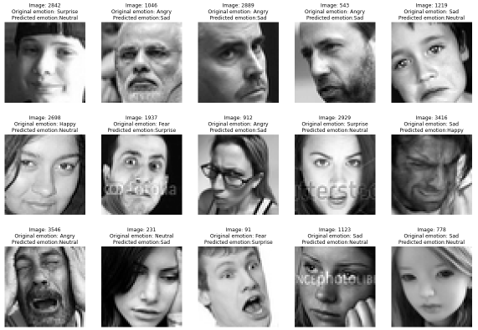

Slide 12
